Slide 1
День
российской
науки

Slide 2
День российской науки
Все привычные вещи, которые мы видим вокруг
себя каждый день, появились на свет благодаря
упорному труду ученых. Любая вещь обязана
своему появлению на свет человеку, в один
прекрасный миг озаренному идеей, поверившему в нее и добившемуся ее реализации.

Slide 3
День российской науки
8 ФЕВРАЛЯ –
День российской науки
Дата праздника была установлена Указом Президента РФ
от 7 июня 1999 года № 717

Slide 4
День российской науки
8 февраля 1724 года (28 января по старому
стилю) Указом правительствующего Сената
по распоряжению Петра I в России была
основана Академия наук.

Slide 6
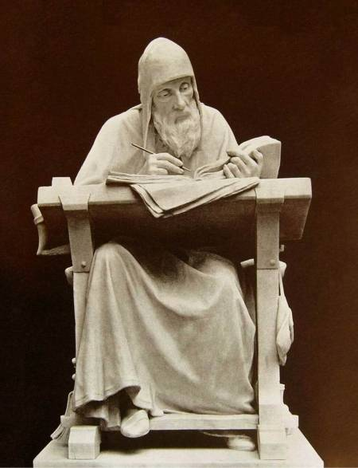
История развития российской науки
Самым значительным памятником летописания
является «Повесть временных лет», написанная в
1113 году монахом Киево-Печерского монастыря
Нестором.

Slide 7
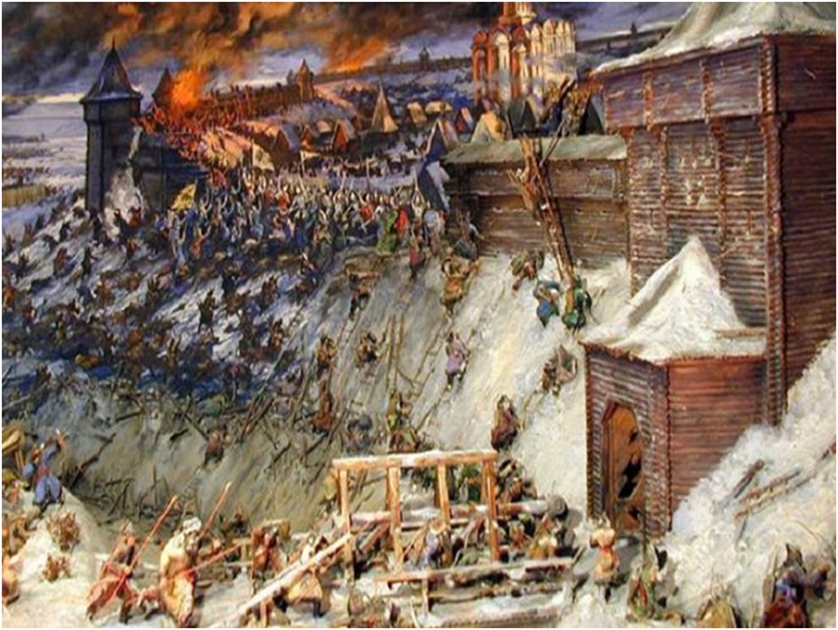
История развития российской науки
Монголо-татарское
нашествие остановило
культурное развитие Руси.

Slide 8
История развития российской науки
Славяно-греко-латинская
академия –
первое в России высшее
учебное заведение, учреждённое
в 1687 году.

Slide 9
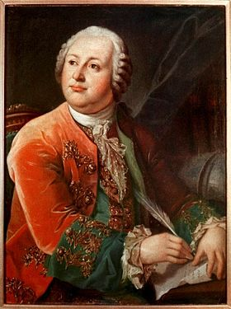
История развития российской науки
Ломоносов Михаил Васильевич
самый известный выпускник
Славяно-Греко-Латинской Академии

Slide 11
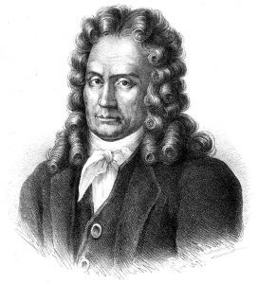
История развития российской науки
Лаврентий Лаврентьевич Блюментрост
первый президент Российской академии
наук, лейб-медик Петра I

Slide 12
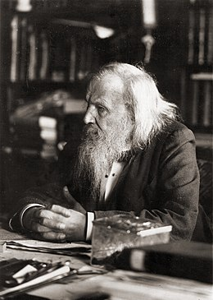
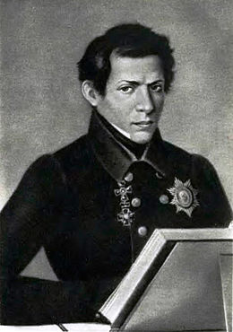
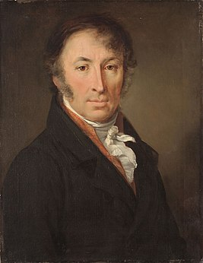
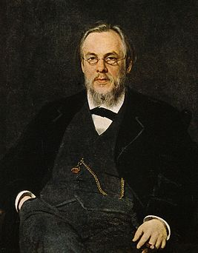
История развития российской науки
XIX век – «Золотой век российской науки»
математика
медицина
история
химия
Н.М. Карамзин
Н.И. Лобачевский
С.П. Боткин
Д.И. Менделеев

Slide 13
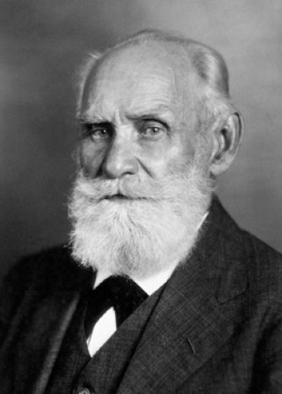
История развития российской науки
Лауреаты Нобелевской премии
Иван Петрович Павлов
1904 г. - лауреат Нобелевской премии по
физиологии и медицине - физиолог.

Slide 14
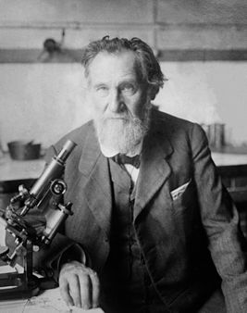
История развития российской науки
Лауреаты Нобелевской премии
Илья Ильич Мечников
1908 г. - лауреат Нобелевской премии по физиологии и медицине

Slide 16
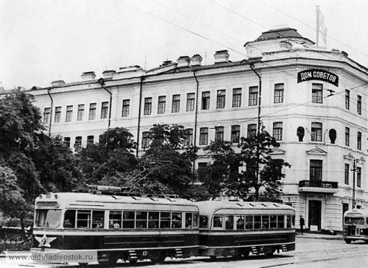
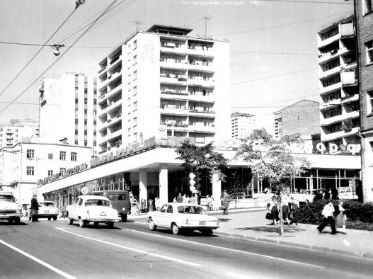
История развития российской науки
создание НИИ;
работы Академии наук
СССР и многочисленных
филиалов;
Советский период
Советский период
работа кафедр и
институтов при ВУЗах.

Slide 17
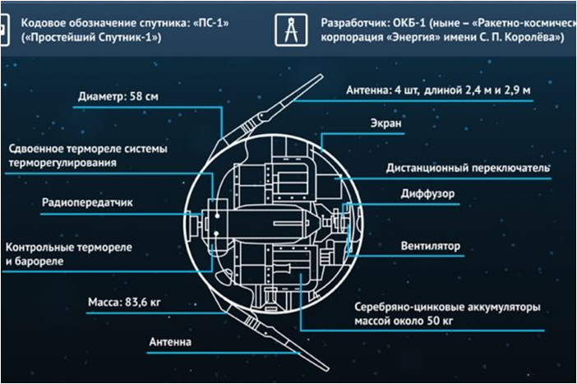
История развития российской науки
1957 г. – СССР вывела
первый искусственный спутник на околоземную орбиту.

Slide 21
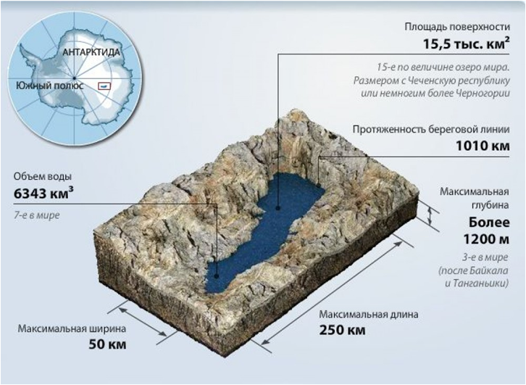
Топ 10 открытий российской науки в ХХI веке
В 2012 г. российские исследователи закончили бурение и достигли поверхности подледного озера «Восток» в Антарктиде. Расположено в районе антарктической
Станции «Восток» под ледяным щитом толщиной
около 4000 м. Предполагаемая площадь 15,5 тыс. км².
Глубина более 1200 м.
1

Slide 22
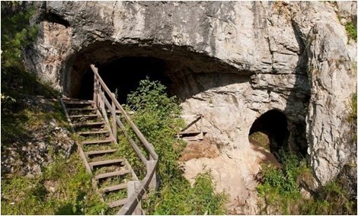
Топ 10 открытий российской науки в ХХI веке
Около 2000 г. до н.э. на острове Врангеля
проживали карликовые мамонты, ранее считалось, что мамонты вымерли еще в доисторическое время. В 2015 г. российскими исследователями был
расшифрован геном этих животных. Результаты
исследований позволили не только сделать выводы о внешнем виде мамонтов, их социальной структуре, но и предположить о причине их исчезновения.
2

Slide 24
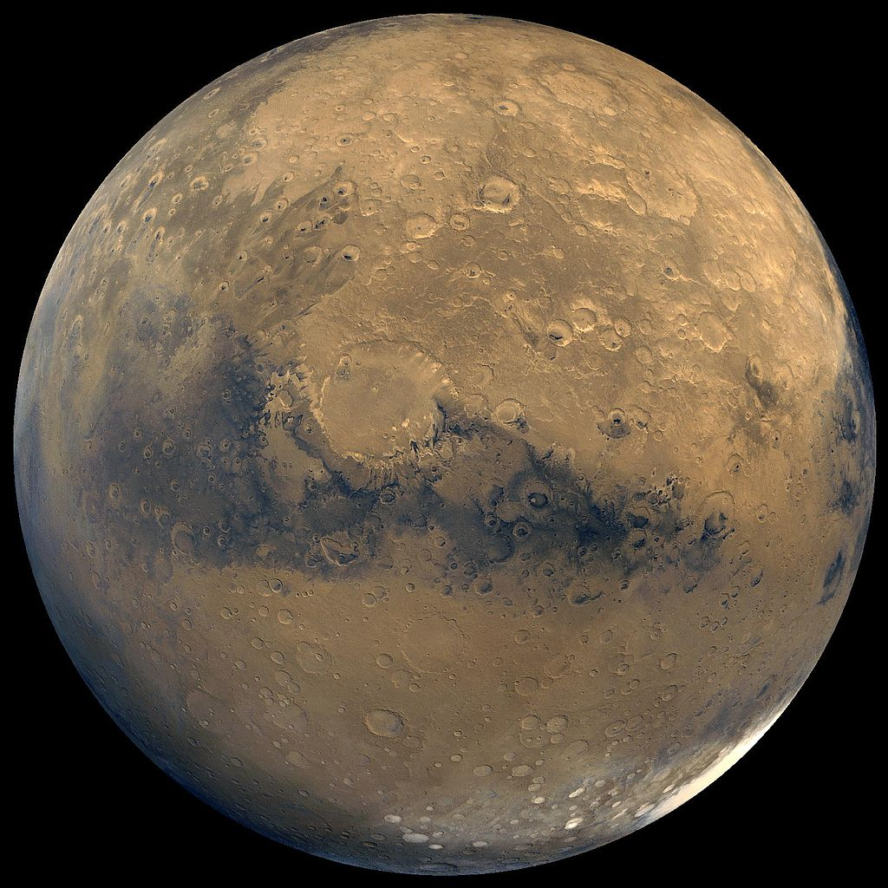
Топ 10 открытий российской науки в ХХI веке
По данным наземных наблюдений и наблюдений,
Полученных с научных приборов на американских и
европейских зондах, подтвердились предположения о
наличии водяного льда на Марсе. Они были обнаружены российским прибором ХЕНД, который был создан в
Институте космических исследований РАН.
4

Slide 25
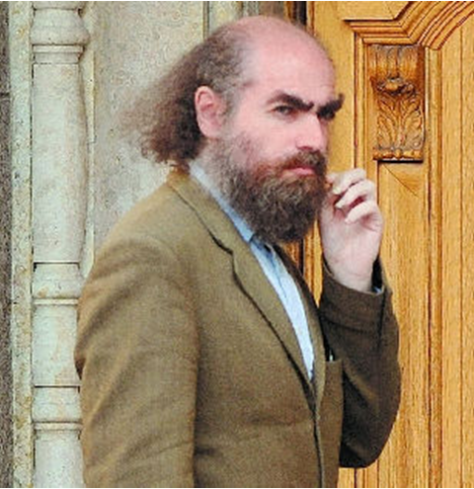
Топ 10 открытий российской науки в ХХI веке
Российский математик Г. Перельман смог доказать одну из семи задач тысячелетия – гипотезу
Пуанкаре. Гипотеза Пуанкаре – математическая
гипотеза о том, что всякое односвязное компактное трёхмерное многообразие без края гомеоморфно
трёхмерной сфере.
5

Slide 26
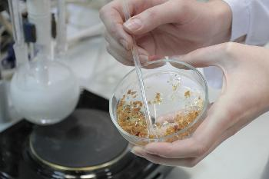
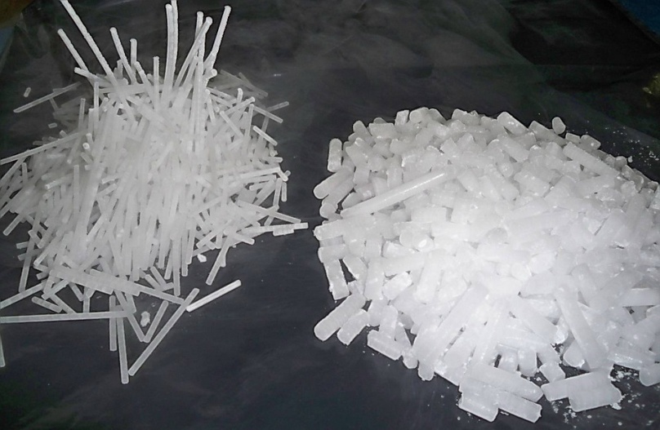
Топ 10 открытий российской науки в ХХI веке
2015 год – исследователи из
Воронежского государственного
университета (ВГУ)
представили так называемую
«твёрдую воду». Данный
Препарат представляет собой
гранулы и позволяет орошать
землю в самых засушливых
уголках нашей планеты.
6

Slide 27
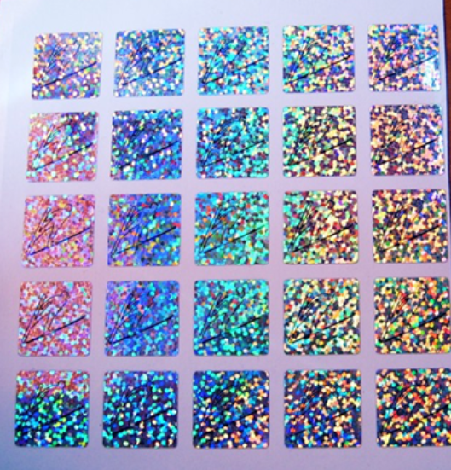
Топ 10 открытий российской науки в ХХI веке
В 2015 году в Санкт-Петербургском национальном
исследовательском университете информационных
технологий механики и оптики была проведена
презентация способа получения текста и голографических изображений с помощью обычного струйного принтера.
7

Slide 28
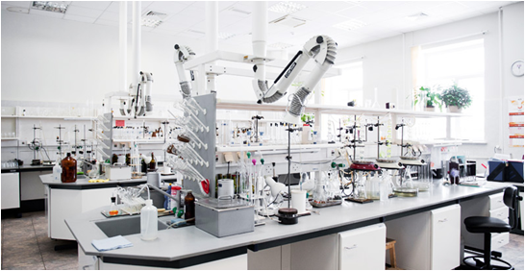
Топ 10 открытий российской науки в ХХI веке
2016 год – российские медики
представили лекарство от лихорадки
Эбола, продемонстрировавшее более
высокие результаты, чем препараты,
которые применялись до сих пор.
8

Slide 29
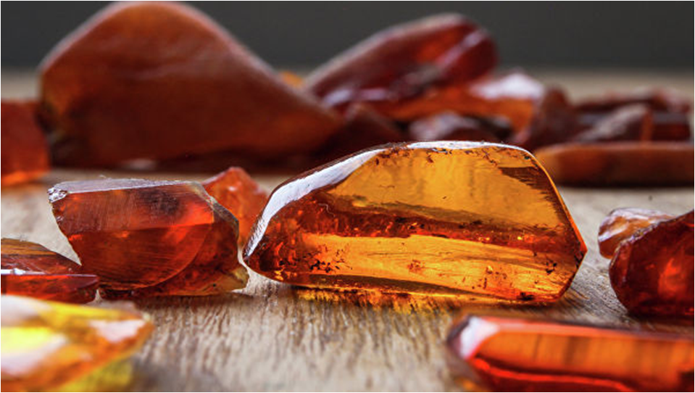
Топ 10 открытий российской науки в ХХI веке
В 2017 году Борис Воротников сумел
перевести янтарь в жидкое состояние. На
данный момент учёный работает над тем,
чтобы жидкий янтарь можно было
использовать как топливо.
9

Slide 30
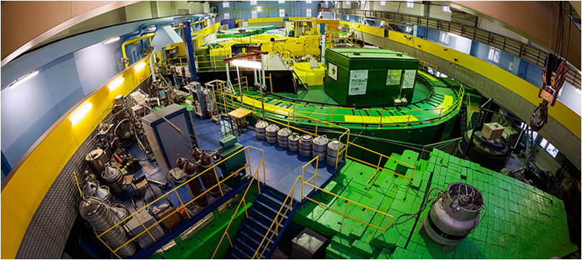
Топ 10 открытий российской науки в ХХI веке
С 2000 по 2010 год в лаборатории имени Флерова в Объединенном институте ядерных
исследований в Дубне ученые впервые синтезировали шесть самых тяжелых элементов
с атомными номерами со 113 по 118. Два из них уже официально признаны
Международным союзом чистой и прикладной химии (ИЮПАК).
Заявка на открытие остальных элементов пока рассматривается.
10

Slide 31
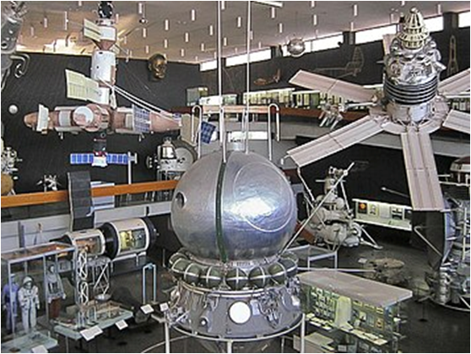
День российской науки
Первые в мире: видеомагнитофон, вертолет, самолет, комбайн,
электрический трамвай, подводная лодка с электродвигателем,
ранцевый спасательный парашют, противогаз, прожектор,
киноаппарат, автоматическая
телефонная станция, радио и
многое другое
были созданы русскими изобретателями.

Slide 32
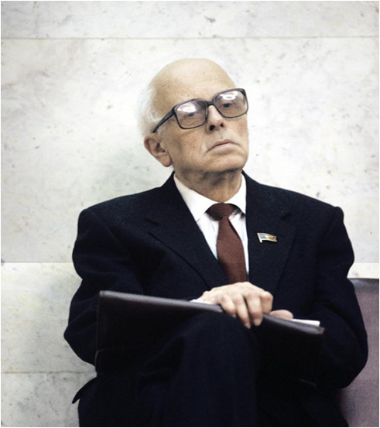
Русские ученые, внесшие вклад в развитие мировой науки
Андрей Дмитриевич Сахаров
(1921-1989)
советский физик;
академик РАН;
соавтор водородной бомбы;
правозащитник;
общественный деятель;
лауреат Нобелевской премии мира.

Slide 33
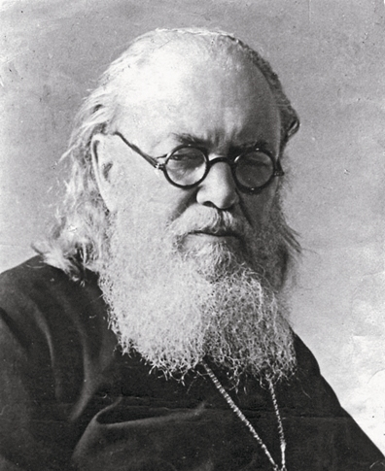
Русские ученые, внесшие вклад в развитие мировой науки
Архиепископ
Лука Войно-Ясенецкий
(1877-1961)
выдающийся хирург;
профессор медицины;
автор «Очерков по гнойной хирургии»,
позволившей спасти здоровье и жизни тысяч
солдат во время Второй Мировой войны.

Slide 34
Русские ученые, внесшие вклад в развитие мировой науки
Михаил Васильевич Ломоносов
(1711-1765)
энциклопедист: физик и химик;
автор молекулярно-кинетической теории тепла;
основоположник научного мореплавания;
заложил основы науки о стекле;
астроном, приборостроитель, географ, металлург,
геолог, художник, филолог, историк;
основатель Московского университета.

Slide 35
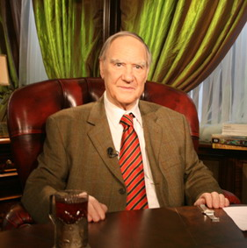
Русские ученые, внесшие вклад в развитие мировой науки
Пётр Леонидович Капица
(1894-1984)
советский физик, инженер и инноватор;
лауреат Нобелевской премии;
открыл сверхтекучесть жидкого гелия;
занимался работами в области физики низких
температур, изучении сверхсильных магнитных полей.

Slide 36
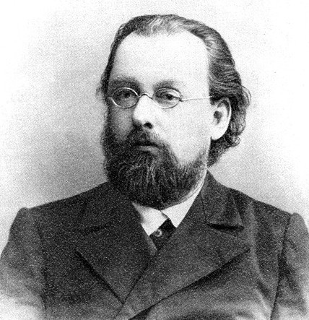
Русские ученые, внесшие вклад в развитие мировой науки
Константин Эдуардович Циолковский
(1857-1935)
основоположник теоретической космонавтики;
автор научных трудов по аэронавтике, ракетодинамике и космонавтике;
обосновал использования ракет для полета в космос;
автор проекта «ракетных поездов» – прототипов
многоступенчатых ракет.

Slide 37
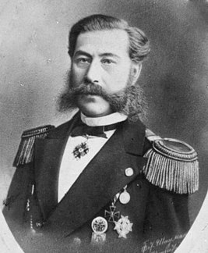
Русские ученые, внесшие вклад в развитие мировой науки
Александр Федорович Можайский
(1825-1890)
контр-адмирал;
изобретатель, пионер авиации;
проектировщик и строитель первого в России и одного из первых в мире натурных самолетов;
участник Хивинской экспедиции;
участник экспедиции в Японию.

Slide 38
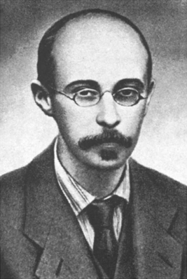
Русские ученые, внесшие вклад в развитие мировой науки
Александр Александрович Фридман
(1888-1925)
создатель модели нестационарной Вселенной;
показал в исследованиях, что модель стационарной
Вселенной Эйнштейна является частным случаем,
соответственно опровергая тезис о том, что общая теория
относительности требует конечности пространства.

Slide 39
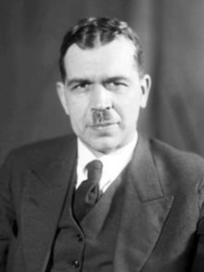
Русские ученые, внесшие вклад в развитие мировой науки
Сергей Иванович Вавилов
(1891-1951)
советский физик;
основоположник микрооптики;
открыл эффект Вавилова – Черенкова;
был номинирован на Нобелевскую премию два раза (в 1957 и 1958 гг.).

Slide 40
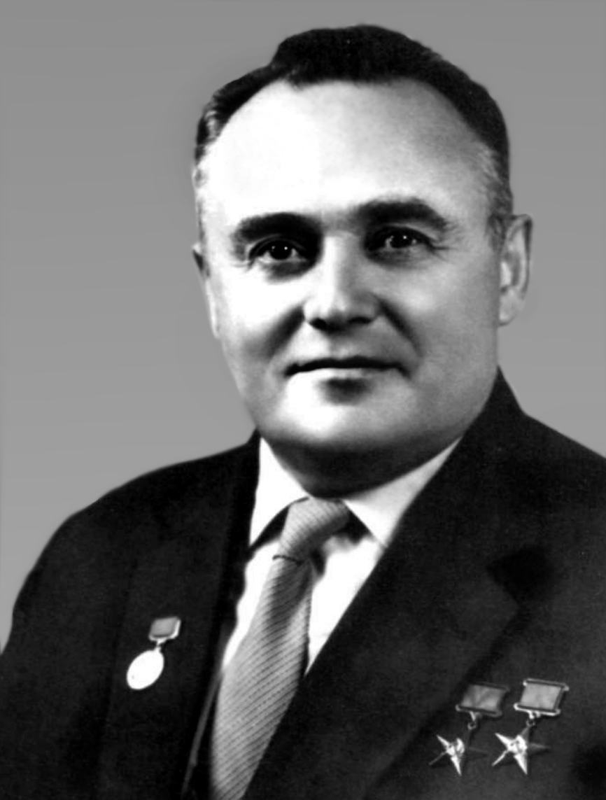
Русские ученые, внесшие вклад в развитие мировой науки
Сергей Павлович Королёв
(1907-1966)
советский ученый, конструктор;
основоположник практической космонавтики;
под его руководством был осуществлён запуск
первого искусственного спутника Земли и первого
космонавта планеты Юрия Гагарина.

Slide 41
Русские ученые, внесшие вклад в развитие мировой науки
Дмитрий Иванович Менделеев
(1834-1907)
русский учёный-энциклопедист: химик, физикохимик,
физик, метролог, экономист, технолог, геолог, метеоролог,
нефтяник, педагог, преподаватель, воздухоплаватель,
приборостроитель;
профессор Санкт-Петербургского университета;
член-корреспондент Императорской Санкт-Петербургской
Академии наук;
открыл периодический закон химических элементов;
автор классического труда «Основы химии».

Slide 42
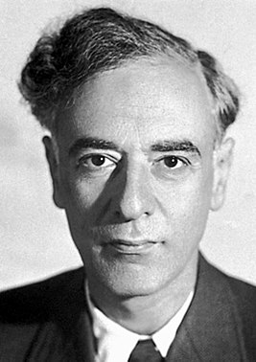
Русские ученые, внесшие вклад в развитие мировой науки
Лев Давидович Ландау
(1908-1968)
лауреат Нобелевской премии по физике 1962 года;
основатель советской школы физики (квантовая физика,
физика сверхнизких температур);
иностранный член Лондонского королевского общества
(1960), Национальной академии наук США (1960), Датской
королевской академии наук (1951), Королевской академии
наук Нидерландов (1956), Американской академии искусств
наук (1960), Академии наук «Леопольдина» (1964),
Французского физического общества и Лондонского
физического обществ.

Slide 43
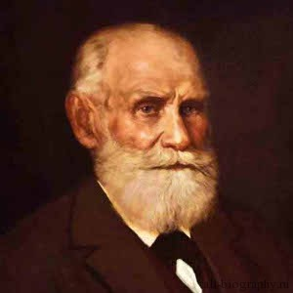
Русские ученые, внесшие вклад в развитие мировой науки
Иван Петрович Павлов
(1849-1936)
выдающийся русский физиолог;
автор учения о высшей нервной деятельности;
первый русский ученый, получивший Нобелевскую премию.

Slide 44
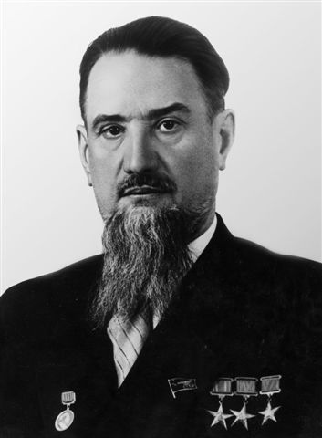
Русские ученые, внесшие вклад в развитие мировой науки
Игорь Васильевич Курчатов
(1903-1960)
советский ученый и изобретатель;
создатель первой советской атомной бомбы;
участник запуска первой мире атомной электростанции;
участник создания техники размагничивания кораблей для
защиты флота от немецких магнитных бомб, что обеспечивало
судам стопроцентную безопасность.

Slide 45
День российской науки
Сегодня уровень развития науки является не
только показателем развития общества, но и
показателем современного развития государства.
Именно поэтому в нашей стране уделяется большое внимание подготовке научных кадров,
финансированию проектов, созданию необходимых условий для исследований.

Slide 46
День российской науки
Наука требует от человека всей его жизни.
И если бы у вас было бы две жизни, то и их бы не хватило вам. Большого напряжения и великой страсти требует наука от человека.
И.П. Павлов

